Slide 1
Proyecto
Segundo Bimestre

Slide 2
Estructura de Datos que se Usaron
QTableWidgetItem
QStringList
QTableWidget

Slide 3
Tipos de Datos que se Usaron
int
QFile
QMessageBox
QIntValidator
QTextStream
QString
bool

Slide 4
MOTIVACIÓN
¿Por qué elegí el tema?
Aplicar de forma práctica los conocimientos de Programación
Uso del lenguaje C++
Manejo de archivos
Implementación de interfaces gráficas
Refuerzo de:
    Lógica de programación
    Validación de datos
    Estructura CRUD
Desarrollo de habilidades técnicas

Slide 5
Estado del Arte
Se revisaron fuentes sobre programación en C++ y desarrollo de interfaces gráficas con Qt Creator.
Se analizaron ejemplos de manejo de archivos y aplicaciones CRUD.
Las fuentes consultadas permitieron definir la estructura del sistema.
- Fuentes Consultadas -
TutorialsPoint – Manejo de archivos en C++
ZetCode – Tutorial de Qt5
Qt Wiki – Tutorial básico de programación en QT
Felgo Documentation – Ejemplos y tutoriales de QT
Qt Documentation – Introducción a los QT Widgets

Slide 6
Alcance del Proyecto
Aplicación de escritorio en C++ con Qt Creator.
Login y registro de usuarios.
Gestión de libros con operaciones CRUD.
Almacenamiento en archivos de texto (.txt).
Validaciones de datos.
No incluye base de datos ni acceso en red.

Slide 7
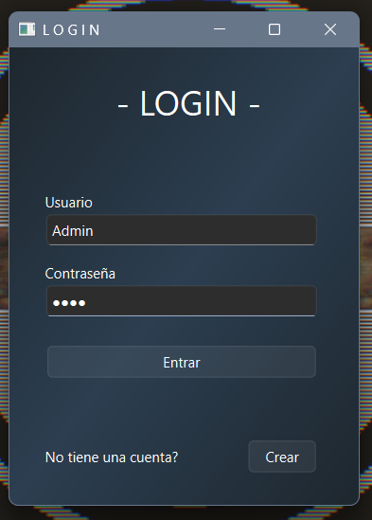
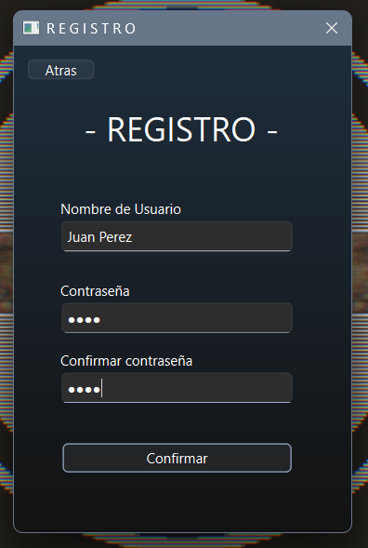
Funcionalidad del Sistema

Slide 8
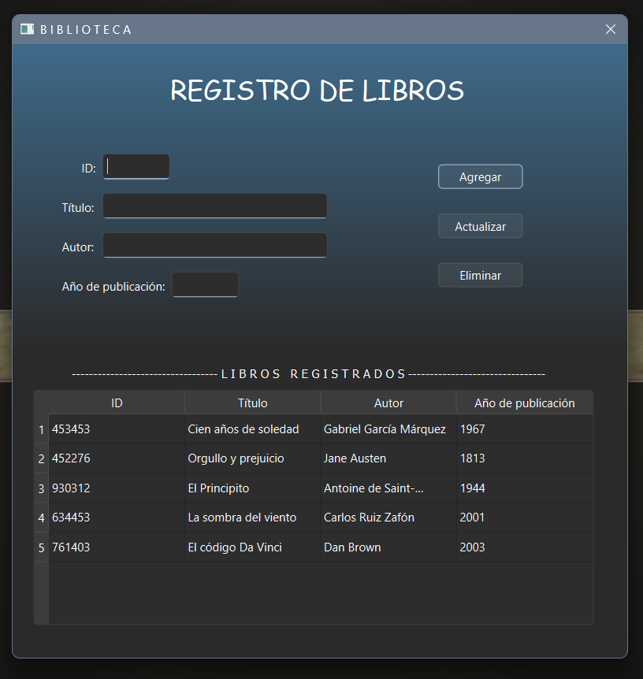
Funcionalidad del Sistema

Slide 9
Conclusiones
Se desarrolló una aplicación funcional en C++ con Qt.
Se implementaron correctamente las operaciones CRUD.
Se utilizó almacenamiento en archivos de texto.
Se aplicaron validaciones de datos.
Se fortalecieron conocimientos de programación y Qt.

Slide 10

Recomendaciones y Trabajos Futuros
Implementar una base de datos.
Cifrar contraseñas.
Mejorar la interfaz gráfica.
Agregar roles de usuario.
Incluir préstamos y devoluciones de libros.

Slide 11
GRACIAS

